Slide 1

Problemy społeczne i zawodowe informatyki
0. Informacje o przedmiocie
Leszek J Chmielewski
Wydział Zastosowań Informatyki i Matematyki
SGGW

Slide 2
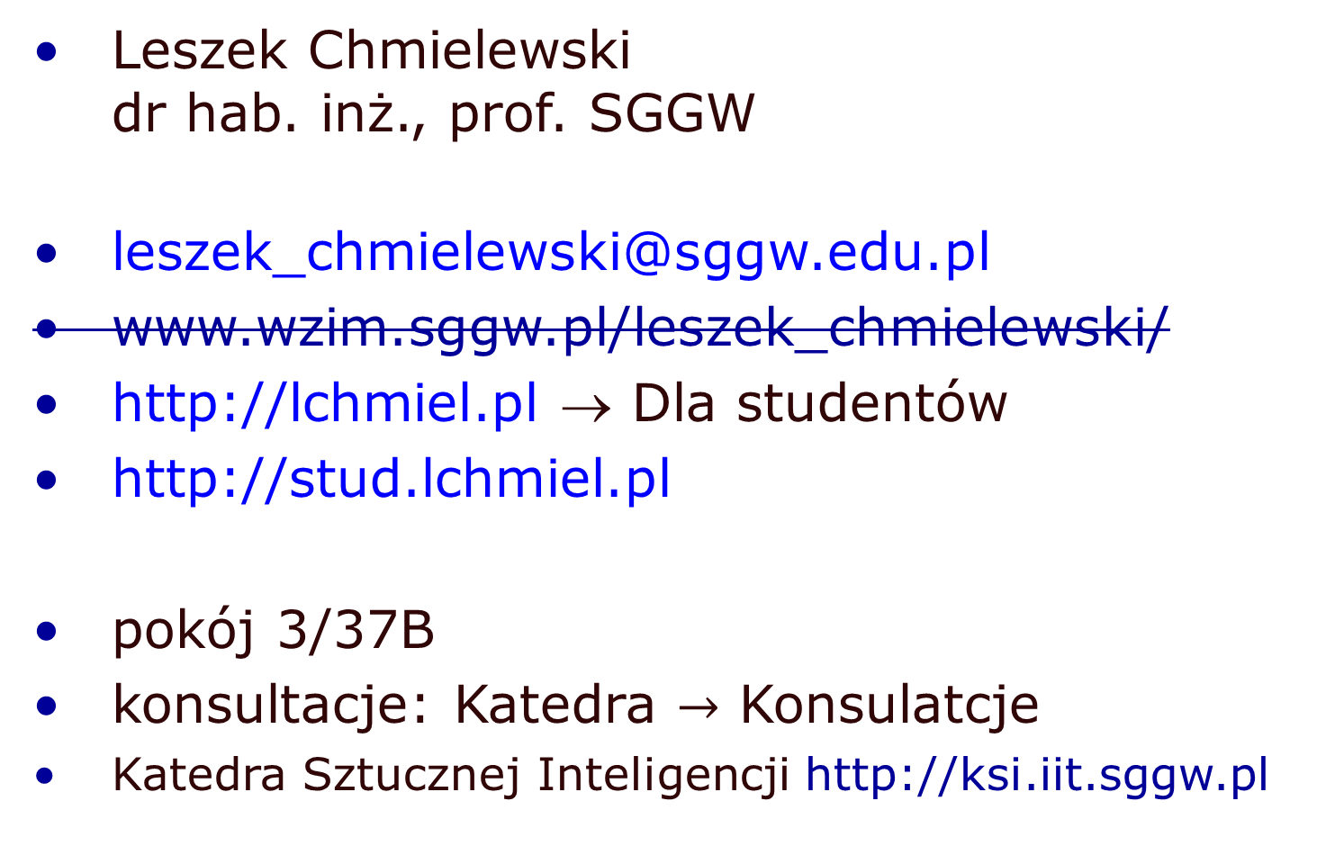
Kontakt z wykładowcą
Leszek Chmielewski
dr hab. inż., prof. SGGW
leszek_chmielewski@sggw.edu.pl
www.wzim.sggw.pl/leszek_chmielewski/
http://lchmiel.pl → Dla studentów
http://stud.lchmiel.pl
pokój 3/37B
konsultacje: Katedra $→$ Konsulatcje
Katedra Sztucznej Inteligencji http://ksi.iit.sggw.pl

Slide 3
Plan semestru
Zagadnienia społeczne informatyki
Historia technologii obliczeniowych
Podstawy etyki
Etyka w informatyce: Kodeksy postępowania
Zawody informatyczne i edukacja informatyków
Ryzyko przedsięwzięć informatycznych
Poszukiwanie pracy
Efektywne zarządzanie czasem
Specyfika środowiska informatyków
…

Slide 4
Zaliczenie
Kolokwium
  Wykłady
  Marek Cieciura.
  Wybrane problemy społeczne i zawodowe informatyki.
  Vizja Press&IT, Warszawa 2009, http://cieciura.net
  Katarzyna Łubieńska, Jacek Woźniak.
  Informatycy.
  Wydawnictwo Akademickie Sedno,
  Warszawa 2015

